Slide 1

МБДОУ №5 «Родничок» комбинированного вида с. Сарыг-Сеп Дистанционное обучение II – неделя марта Вторая группа раннего возраста Тема: «8 марта» 2024 год

Slide 2
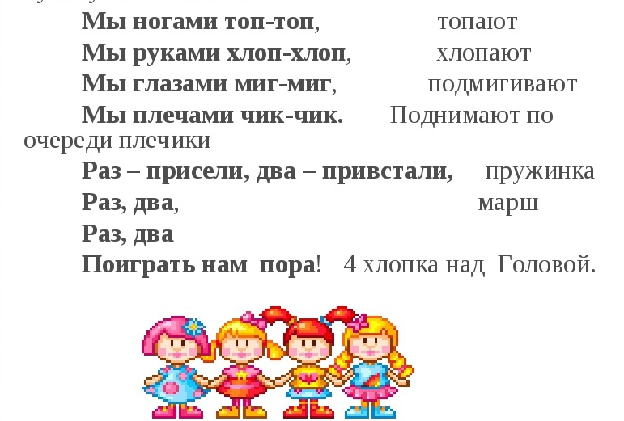
Ритмические упражнения, выполнять, и проговаривать слова по тексту

Slide 3

Выучить стихотворение

Slide 4

Слушание и подпевание песни «Мама»
Маму утром разбужу, «Здравствуй, мамочка!» — скажу.
Припев: Ах, какая мама! Загляденье прямо!
Очень я тебя люблю, Ненаглядную мою!
Припев: Ах, какая мама! Загляденье прямо!
Ты со мною песню спой, Ведь сегодня праздник твой!
Припев: Ах, какая мама! Загляденье прямо!

Slide 5
Танец с мамой, выполнять движения танца, по тексту песни.

Slide 6
Игра с погремушкой, выполнять движения по тексту песни.

